Slide 1


Slide 2

TỐI ƯU LẬP KẾ HOẠCH
Bảo vệ mini-project
Đề tài: Xếp lịch thi học kỳ
Giáo viên hướng dẫn: TS. Bùi Quốc Trung
Nhóm 1
Sinh viên thực hiện:
1. | Lê Huy Dương | 20194032
2. | Phan Đức Anh | 20193981
3. | Ngô Hùng Mạnh | 20194112
4. | Nguyễn Đỗ Tú | 20194200

Slide 3

Nội dung
Giới thiệu bài toán
Mô hình hoá nhánh cận
Mô hình hoá Linear Integer Programming
Mô hình hoá Constraint Programming
Mô hình Genetic Algorithm (GA)
Thực nghiệm

Slide 4
1. Giới thiệu bài toán
Có N môn 1,2,..., N cần được xếp lịch thi học kỳ.
Môn i có số lượng sinh viên đăng ký thi là d(i)
Giữa N môn thi có danh sách các cặp 2 môn (i,j) không thể xếp trùng kíp, ngày do có cùng sinh viên đăng ký thi
Có M phòng thi 1, 2,..., M, trong đó phòng j có số lượng chỗ ngồi là c(j)
Mỗi ngày được chia thành 4 kíp
Lập kế hoạch bố trí lịch thi và phòng cho các môn thi sao cho tổng số ngày diễn ra N môn thi là nhỏ nhất

Slide 5
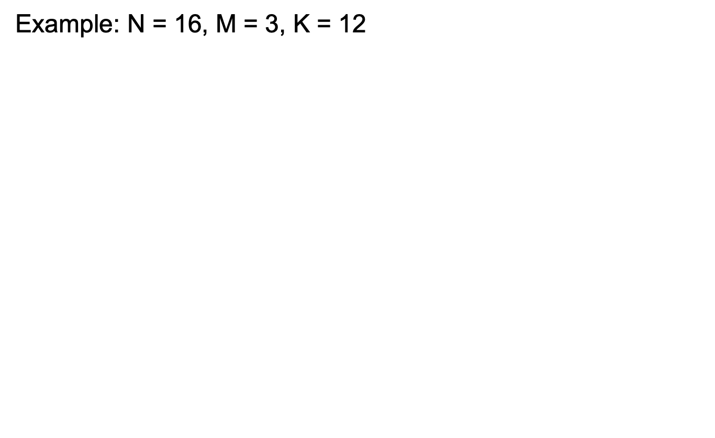


1. Giới thiệu bài toán
Subject | 1 | 2 | 3 | 4 | 5 | 6 | 7 | 8 | 9 | 10 | 11 | 12 | 13 | 14 | 15 | 16
d[i] | 39 | 45 | 40 | 49 | 40 | 39 | 35 | 46 | 25 | 30 | 47 | 30 | 48 | 40 | 28 | 29
Room | 1 | 2 | 3
c[j] | 40 | 50 | 30
Kíp / Room | 1 | 2 | 3
1 | 7 | 2 | 10
2 | 5 | 4 | 9
3 | 12 | 8
4 | 3 | 13 | 16
5 | 1 | 14 | 15
6 | 6 | 11
1 | 3
3 | 8
11 | 16
2 | 12
9 | 6
10 | 11
6 | 15
5 | 7
5 | 13
3 | 11
8 | 6
9 | 16

Slide 6
1. Giới thiệu bài toán: generating dataset
Các dataset được sinh hoàn toàn ngẫu nhiên, với các phòng thi có số lượng ghế ngồi từ 50-200 chỗ
Các phòng thi sẽ được generate ra trước. Các môn thi được đảm bảo luôn đủ chỗ ngồi trong một kíp
Tỉ lệ cặp môn conflict với nhau là 0.1
(n, m) : (6, 3), (10, 2), (20, 4), (50, 10), (100, 60), (200, 100), (500, 300), (800, 600)

Slide 7
2. Mô hình hoá nhánh cận
Biến:
Khởi tạo thêm:
k: số lượng kíp cần tối ưu
p: p[môn] = kíp
m: m[kíp][phòng] = môn
Mô hình:
Hàm TRY(u, kip) với u là số lượng môn học đã sắp xếp, kip là số kíp hiện tại.
Điều kiện dừng:
số kíp kip lớn hơn giá trị tối ưu k hiện tại
các môn học đã được sắp xếp hết
Thêm hàm kiểm tra check(u, kip): kiểm tra liệu có thể xếp môn u vào kíp kip được không.
Thực hiện quay lui với việc sắp xếp các môn vào từng phòng trong kíp kip.

Slide 8
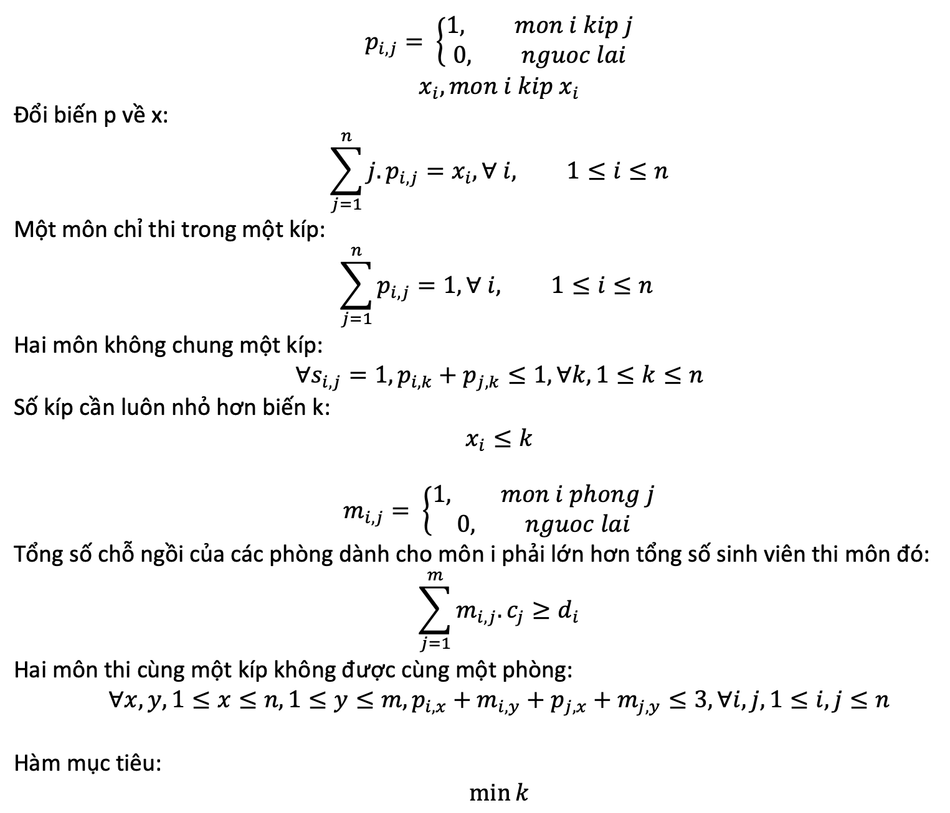
3. Mô hình Linear Integer Programming

Slide 9
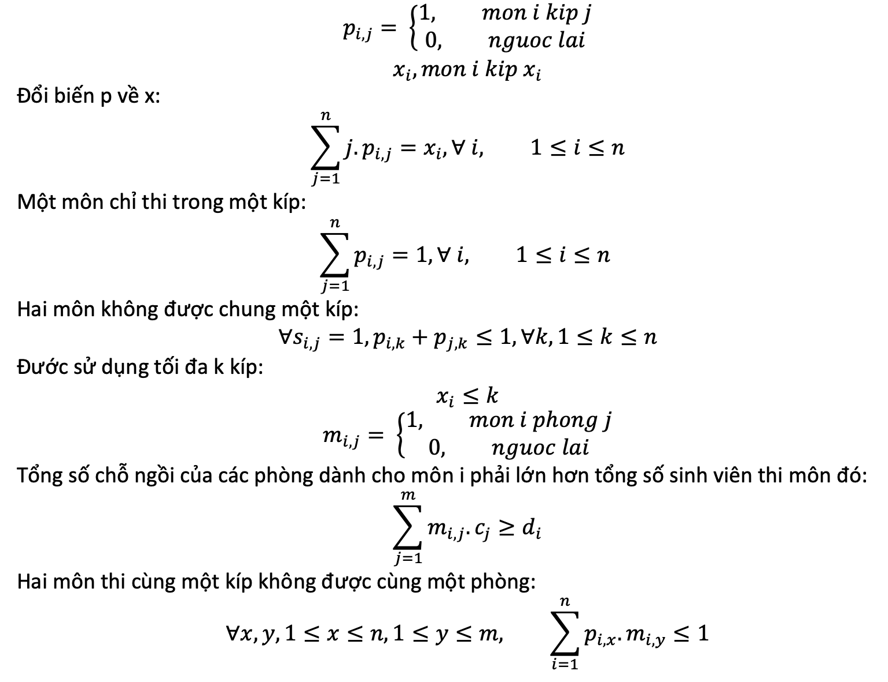
4. Mô hình Constraint Programming

Slide 10
5. Mô hình Genetic Algorithm (GA)
GA tổng quan
Là thuật toán tìm kiếm heuristic, nằm trong các thuật toán tiến hoá (evolutionary algorithm).
GA mô phỏng quá trình tiến hoá của tự nhiên bằng cách lai ghép sản sinh ra các cá thể mới và chọn lọc các cá thể tốt nhất.
Khởi tạo quần thể
Đánh giá độ thích nghi
Sinh quần thể mới
Chọn lọc cá thể tốt
Kiểm tra điều kiện dừng
Kết thúc

Slide 11
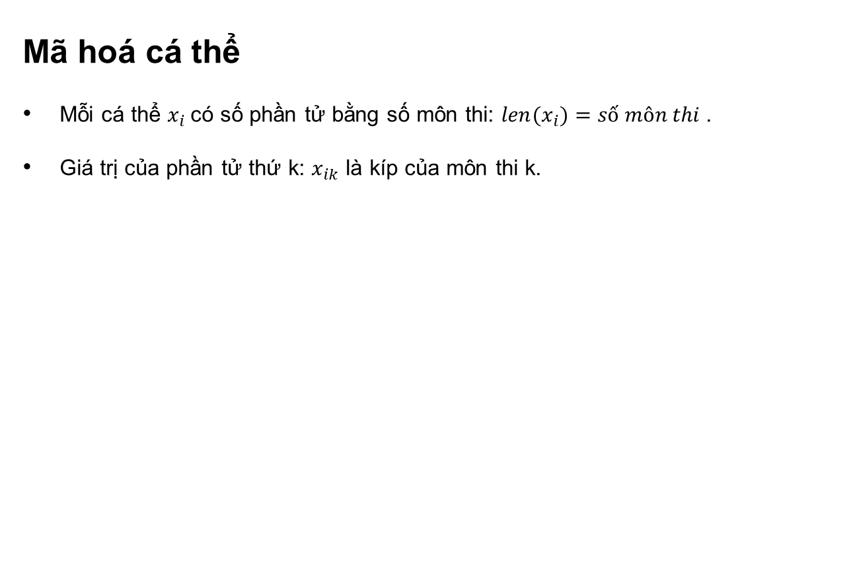
5.1. GA 1
2 | 1 | 1 | 0 | 0 | 1 | 3 | 2

Slide 12
5.1. GA 1
Giải mã cá thể
Duyệt từ trái sang phải, các phần tử có giá trị bằng nhau nằm trong cùng một kíp.
Ví dụ:
Kíp 0: môn số 3, môn số 4.
Kíp 1: môn số 1, môn số 2, môn số 5.
Kíp 2: môn số 0, môn số 7.
Kíp 3: môn số 6.
2 | 1 | 1 | 0 | 0 | 1 | 3 | 2

Slide 13
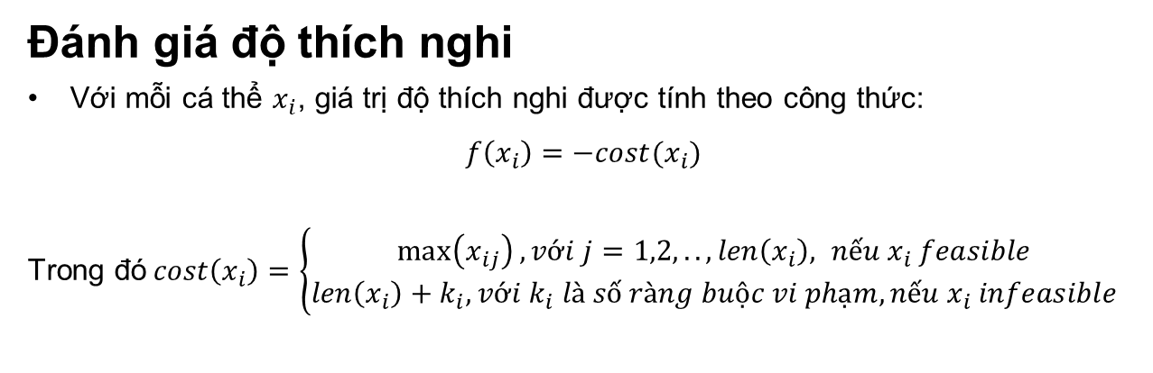
5.1. GA 1

Slide 14
5.1. GA 1
Lai ghép
Sử dụng lai ghép hai điểm cắt (two point crossover)
2 | 1 | 1 | 0 | 0 | 1 | 3
2 | 1 | 0 | 1 | 1 | 1 | 3
0 | 2 | 0 | 1 | 1 | 2 | 2
0 | 2 | 1 | 0 | 0 | 2 | 2

Slide 15
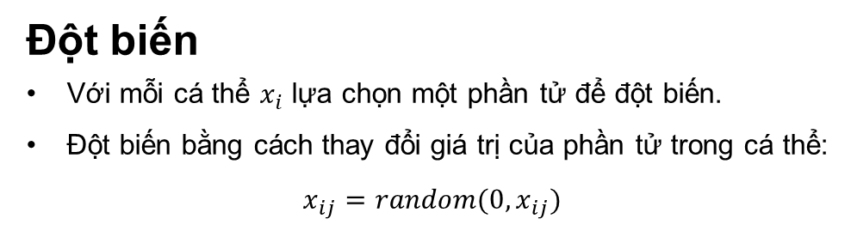
5.1. GA 1
2 | 1 | 1 | 0 | 3 | 1 | 3
2 | 1 | 0 | 1 | 1 | 1 | 3

Slide 16
5.1. GA 1
Chọn lọc
Chọn lọc thế hệ: sử dụng phương pháp chọn lọc các cá thể tốt nhất (elitism) (chọn ra các cá thể có độ thích nghi tốt nhất sinh tồn ở thế hệ tiếp theo).

Slide 17
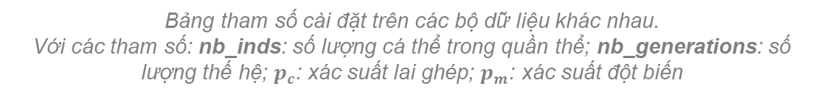
5.1. GA 1
Tham số cài đặt
Dữ liệu | nb_inds | nb_generations | p_c | p_m
input_6_3_1 | 50 | 200 | 0.8 | 0.6
input_10_2_4 | 50 | 200 | 0.8 | 0.6
input_20_4_19 | 50 | 200 | 0.8 | 0.6
input_50_10_122 | 100 | 500 | 0.8 | 0.6
input_100_60_495 | 100 | 500 | 0.8 | 0.6
input_200_100_1990 | 100 | 500 | 0.8 | 0.6
input_500_300_12475 | 100 | 1200 | 0.8 | 0.6
input_800_600_31960 | 100 | 1200 | 0.8 | 0.6

Slide 18
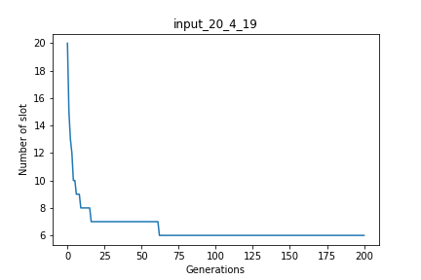
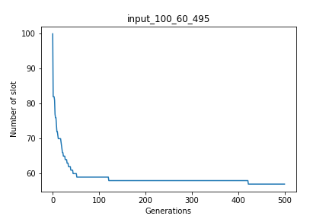
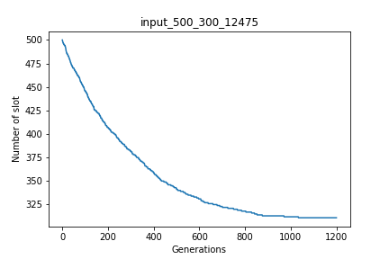
5.1. GA 1
Thực nghiệm
Đồ thị giá trị số kíp theo thế hệ ứng trên ba bộ input.

Slide 19
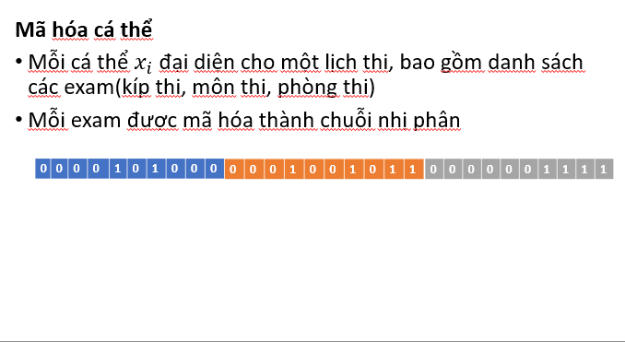
5.2 GA 2

Slide 20
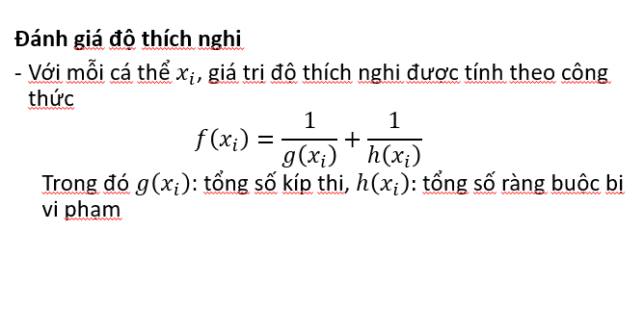
5.2 GA 2

Slide 21
5.2 GA 2
Chọn lọc
Chọn lọc những cá thể có fitness tốt nhất để lai ghép và đột biến

Slide 22
5.2 GA 2
Lai ghép
Lai ghép một điểm cắt (one point crossover)
0 | 1 | 1 | 0 | 0 | 1 | 0 | 1
0 | 1 | 1 | 0 | 1 | 0 | 1 | 1
1 | 1 | 0 | 1 | 1 | 0 | 1 | 1
1 | 1 | 0 | 1 | 0 | 1 | 0 | 1

Slide 23
5.2 GA 2
Đột biến
Mỗi cá thể lựa chọn 20% để đột biến
Đột biến bằng cách thay đổi giá trị của (kíp thi, phòng thi), không thay đổi môn thi trong từng exam

Slide 24
5.2 GA 2
Tham số cài đặt
Dữ liệu | nb_inds | nb_generations | xs đột biến | xs lai ghép
input_6_3_1 | 50 | 500 | 0.2 | 0.8
input_10_2_4 | 50 | 500 | 0.2 | 0.8
input_20_4_19 | 50 | 500 | 0.2 | 0.8
input_50_10_122 | 50 | 1000 | 0.2 | 0.8
input_100_60_495 | 50 | 1000 | 0.2 | 0.8

Slide 25
6. Kết quả
INPUT_N_M_K |  | GA 1 | GA 2 | CP | LP | Nhánh cận
input_6_3_1 | Số kíp | 4 | 3 | 3 | 3 | No solution
 | Thời gian (s) | 1,6 | 1,6 | 0,1 | 0,1 | 0,900
input_10_2_4 | Số kíp | 9 | 9 | 9 | 9 | 9
 | Thời gian (s) | 1,7 | 2,4 | 0,1 | 0,1 | 172,262
input_20_4_19 | Số kíp | 6 | 7 | 5 | - | -
 | Thời gian (s) | 1,8 | 19 | 8 | - | -
input_50_10_122 | Số kíp | 9 | 10 | 6 | - | -
 | Thời gian (s) | 21 | 144 | 80 | - | -
input_100_60_495 | Số kíp | 57 | 69 | 97 | - | -
 | Thời gian (s) | 144 | 447 | 3600 | - | -
input_200_100_1990 | Số kíp | 117 | - | - | - | -
 | Thời gian (s) | 440 | - | - | - | -
input_500_300_12475 | Số kíp | 313 | - | - | - | -
 | Thời gian (s) | 1443 | - | - | - | -
input_800_600_31960 | Số kíp | 510 | - | - | - | -
 | Thời gian (s) | 8813 | - | - | - | -
Chú thích:
- : thuật toán chạy quá lâu

Slide 26

Thank you for​ your attentions!​

